Slide 1

DAE JUNDIAÍ | ESTUDO DE REDES SOCIAIS
DAE JUNDIAÍ | ESTUDO DE REDES SOCIAIS
NOVE MESES QUE
AMPLIARAM
CONEXÕES
Instagram e Facebook, janeiro a setembro de 2026. A evolução dos perfis institucionais e a coincidência entre os maiores resultados de distribuição e os meses com mídia.
Meta Business Suite e Controle de Meta/Verba | Apuração: 19/10/2026
01/08
Notes:
Fonte: Meta Business Suite e planilha Controle de Meta/Verba, aba DAE - JUNDIAÍ.

Slide 2
01 | VISÃO EXECUTIVA
COMUNIDADE MAIOR.
47.359 INTERAÇÕES.
Os perfis do DAE cresceram de janeiro a setembro. Agosto concentrou os maiores valores de alcance no Instagram e de visualizadores no Facebook, durante um mês com campanhas registradas.
INSTAGRAM
FACEBOOK
DOIS CANAIS
+4.533
+236
47.359
seguidores ganhos no período
seguidores ganhos no período
interações com conteúdo nos nove meses
Campanhas do DAE constam na planilha em julho, agosto e setembro. A coincidência temporal não isola o efeito da mídia.
Meta Business Suite, Resultados e Público; Controle de Meta/Verba
02/08
Notes:
Seguidores ganhos e interações do Meta Business Suite. As interações mensais somam 37.549 no Instagram e 9.810 no Facebook, total de 47.359.

Slide 3
02 | CRESCIMENTO DA COMUNIDADE
OS PERFIS AVANÇARAM
MÊS A MÊS
As bases totais cresceram nas duas redes. Em agosto, houve acréscimo líquido de 413 seguidores no Instagram e 34 no Facebook.
Instagram
Facebook
BASE NO FIM DO MÊS | 9.358 A 12.417
BASE NO FIM DO MÊS | 14.084 A 14.224
Bases reconstruídas do total observado em 19/10/2026 e dos saldos mensais. Não são capturas históricas diretas.
Meta Business Suite, Público | Bases reconstruídas | Escalas independentes
03/08
Notes:
[9358,10452,11072,11278,11368,11489,11711,12124,12417]
[14084,14108,14120,14135,14142,14150,14160,14194,14224]

Slide 4
03 | DISTRIBUIÇÃO DAS MENSAGENS
AGOSTO REUNIU OS
MAIORES VALORES
O Instagram alcançou 136,3 mil pessoas e o Facebook mostrou 177,5 mil visualizadores em agosto. São métricas diferentes e aparecem separadas.
Instagram
Facebook
ALCANCE MENSAL | PESSOAS
VISUALIZADORES MENSAIS
Em relação a julho: +72% no Instagram e 3,9 vezes no Facebook. Julho a setembro têm campanhas registradas.
Meta Business Suite, Resultados; Controle de Meta/Verba | Valores arredondados
04/08
Notes:
[54200,83300,49000,53000,24800,28500,79400,136300,67100]
[22700,74500,6300,4900,3200,4000,45700,177500,116100]

Slide 5
04 | RESPOSTA AOS CONTEÚDOS
AS INTERAÇÕES TIVERAM
PICOS DISTINTOS
Abril foi o maior mês do Instagram, com 7.098 interações, antes das campanhas mapeadas. No Facebook, o pico foi agosto, com 3.082.
Instagram
Facebook
INTERAÇÕES COM CONTEÚDO
INTERAÇÕES COM CONTEÚDO
Em agosto, frente a julho: +93% no Instagram e 4,6 vezes no Facebook. Pauta e outros fatores também influenciam.
Meta Business Suite, Resultados | Interações somadas por mês e rede
05/08
Notes:
[2242,2332,6732,7098,3558,3059,2883,5557,4088]
[345,588,897,683,531,446,665,3082,2573]

Slide 6
05 | COMPARAÇÃO DE JULHO E AGOSTO
MÍDIA ATIVA E
RESULTADOS ELEVADOS
Os quatro indicadores de visibilidade e resposta cresceram de julho para agosto, mês com campanhas do DAE identificadas na planilha.
ALCANCE NO INSTAGRAM
VISUALIZADORES NO FACEBOOK
INTERAÇÕES NO INSTAGRAM
INTERAÇÕES NO FACEBOOK
+72%
3,9x
+93%
4,6x
79,4 mil a 136,3 mil
45,7 mil a 177,5 mil
2.883 a 5.557
665 a 3.082
Associação temporal: a comparação não atribui todo o resultado à mídia nem separa os efeitos da pauta e de fatores externos.
Meta Business Suite; Controle de Meta/Verba | Cálculos sobre valores mensais
06/08
Notes:
Alcance: (136.300/79.400-1)=71,66%. Visualizadores: 177.500/45.700=3,88. Interações IG: (5.557/2.883-1)=92,75%. Interações FB: 3.082/665=4,63.

Slide 7
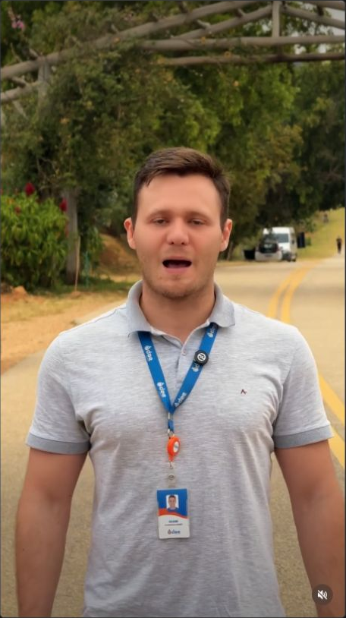
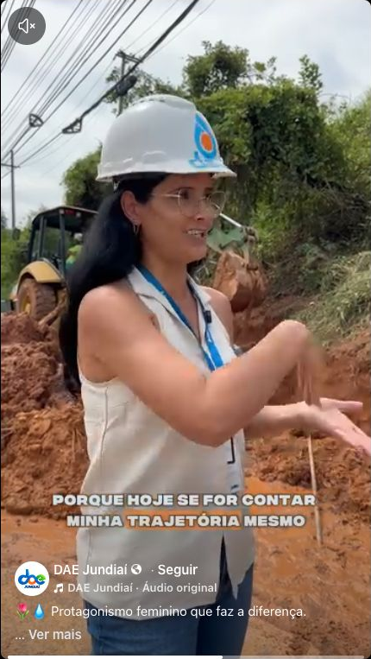
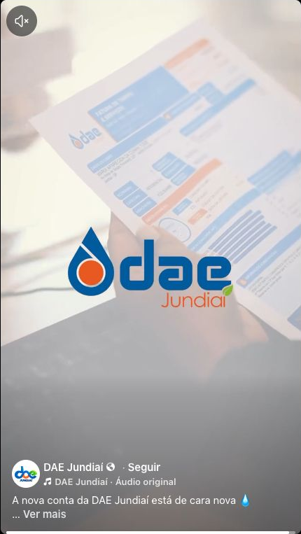
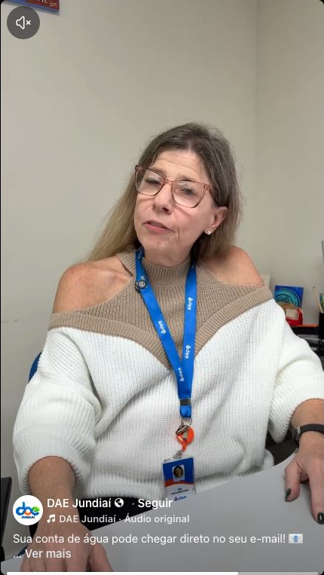
06 | CONTEÚDOS DE DESTAQUE
SERVIÇO E PESSOAS
GERARAM RESPOSTA
Seleção de publicações institucionais do DAE sobre orientação prática e atendimento à população.
INSTAGRAM | 26/08/2026
FACEBOOK | 08/03/2026
FACEBOOK | 18/02/2026
FACEBOOK | 14/08/2026
Ponto de hidratação
Mulheres do DAE
Nova conta de água
Fatura digital
635
227
98
79
interações | alcance 8.979
interações | alcance 1.108
interações | alcance 607
interações | alcance 576
Instagram: curtidas, comentários, compartilhamentos e salvamentos. Facebook: reações, comentários e compartilhamentos.
Exportações de publicações do DAE, janeiro a setembro de 2026
07/08
Notes:
Valores conferidos contra a versão clássica e as exportações citadas no estudo original.

Slide 8
07 | PRÓXIMOS TESTES
CONTEÚDO ÚTIL,
DISTRIBUIÇÃO CONSISTENTE
A agência pode concentrar os próximos testes na distribuição de serviços e acompanhar as métricas de cada rede com a mesma régua.
01
02
03
MANTER A DISTRIBUIÇÃO
RESPONDER DÚVIDAS
MEDIR POR REDE
Testar a distribuição regular de conteúdos de serviço e comparar meses com e sem mídia.
Transformar perguntas recorrentes em vídeos explicativos e peças de orientação prática.
Acompanhar seguidores, alcance, visualizadores e interações, respeitando cada definição.
A confirmação de impacto exige comparar campanhas, peças e períodos com controles equivalentes.
Análise das séries mensais e das publicações do DAE
08/08

